Slide 1


PPA 2020 2023
Programas temáticos
do MInfra

Slide 2

PPA 2020-2023 – Ministério da Infraestrutura
Tópicos a serem abordados na apresentação:
Legislação, Duração do PPA e início da vigência;
Monitoramento e avaliação do Conselho de Monitoramento e Avaliação de Políticas Públicas (CMAP);
Programas Temáticos do MInfra e seus indicadores.

Slide 3

PPA 2020-2023 Marco Legal
Art. 165 - Leis de iniciativa do Poder Executivo estabelecerão:
I - o plano plurianual;
II - as diretrizes orçamentárias;
III - os orçamentos anuais.
§ 1º A lei que instituir o plano plurianual estabelecerá, de forma regionalizada, as diretrizes, objetivos e metas da administração pública federal para as despesas de capital e outras delas decorrentes e para as relativas aos programas de duração continuada

Slide 4

PPA 2020-2023 Marco Legal
Lei Complementar nº 101, de 4 de maio de 2000.
Art. 5º O projeto de lei orçamentária anual, elaborado de forma compatível com o plano plurianual, com a lei de diretrizes orçamentárias e com as normas desta Lei Complementar:
§ 5º A lei orçamentária não consignará dotação para investimento com duração superior a um exercício financeiro que não esteja previsto no plano plurianual ou em lei que autorize a sua inclusão, conforme disposto no § 1º do art. 167 da Constituição.

Slide 5

PPA 2020-2023 Marco Legal
LEI Nº 13.971 - 27/12/2019
CAPÍTULO I - DO PLANEJAMENTO GOVERNAMENTAL E DO PLANO PLURIANUAL DA UNIÃO;
CAPÍTULO II - DA ESTRUTURA E DA ORGANIZAÇÃO DO PLANO PLURIANUAL DA UNIÃO;
CAPÍTULO III - DA INTEGRAÇÃO COM OS ORÇAMENTOS DA UNIÃO;
CAPÍTULO IV - DA GOVERNANÇA DO PLANO PLURIANUAL DA UNIÃO;
CAPÍTULO V - DISPOSIÇÕES GERAIS.

Slide 6
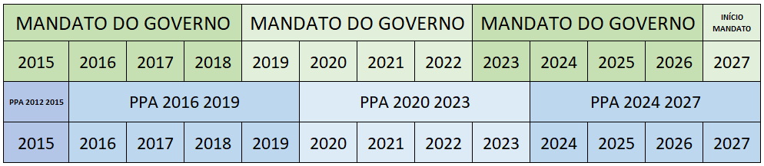
CAPÍTULO I - DO PLANEJAMENTO GOVERNAMENTAL E DO PLANO PLURIANUAL DA UNIÃO:
Plano Plurianual da União (PPA) - instrumento de planejamento governamental de médio prazo, que define diretrizes, objetivos e metas, com propósito de viabilizar a implementação dos programas (PPA 1991-1995 a PPA 2020-2023)

Slide 7
CAPÍTULO I - DO PLANEJAMENTO GOVERNAMENTAL E DO PLANO PLURIANUAL DA UNIÃO:
DIRETRIZES DO PPA 2020-2023:
I- o aprimoramento da governança, da modernização do Estado e da gestão pública federal;
II- aprimoramento da qualidade do gasto público;
VI- combate à corrupção, à violência e ao crime organizado;
XV- a ampliação do investimento privado em infraestrutura e redução da insegurança jurídica;
XVI- a ampliação e a orientação do investimento público, com ênfase no provimento de infraestrutura e na sua manutenção;

Slide 8
CAPÍTULO II - DA ESTRUTURA E DA ORGANIZAÇÃO DO PLANO PLURIANUAL DA UNIÃO;
Art. 4º O PPA 2020-2023 reflete políticas públicas, orienta a atuação governamental e define diretrizes, objetivos, metas e programas.
....................................................................
§ 2º A cada programa finalístico será associada uma unidade responsável, um objetivo e uma meta.
Art. 5º Integram o PPA 2020-2023:
I - Anexo I - Programas Finalísticos;
II - Anexo II - Programas de Gestão;
III - Anexo III - Investimentos Plurianuais Prioritários; e
IV - Anexo IV - Investimentos Plurianuais das Empresas Estatais Não Dependentes.

Slide 9
CAPÍTULO III - DA INTEGRAÇÃO COM OS ORÇAMENTOS DA UNIÃO;
Art. 6º Os programas do PPA 2020-2023 estarão expressos nas leis orçamentárias anuais e nas leis de créditos adicionais.
§ 1º As ações orçamentárias serão discriminadas exclusivamente nas leis orçamentárias anuais e nos créditos adicionais.
§ 3º As vinculações entre ações orçamentárias e programas constarão das leis orçamentárias anuais.

Slide 10
CAPÍTULO III - DA INTEGRAÇÃO COM OS ORÇAMENTOS DA UNIÃO;
Art. 9º Compõem o Anexo III os investimentos plurianuais prioritários, definidos entre as ações do tipo projeto, dos programas finalísticos integrantes dos Orçamentos Fiscal e da Seguridade Social, exceto os investimentos relacionados exclusivamente às transferências da União aos Estados, ao Distrito Federal e aos Municípios, observadas as seguintes diretrizes:
I - execução financeira acumulada superior a vinte por cento de seu custo total estimado na data-base de 30 de junho de 2019; ou
II - conclusão até 2023.

Slide 11
PPA 2020-2023 LEI 13.971/2019
CAPÍTULO IV - DA GOVERNANÇA DO PLANO PLURIANUAL DA UNIÃO;
Art. 14º A avaliação do PPA 2020-2023 consiste em processo sistemático, integrado e institucionalizado de análise das políticas públicas, com objetivo de aprimorar os programas e a qualidade do gasto público.
Art. 15º O Poder Executivo encaminhará anualmente ao Congresso Nacional Relatório Anual de Monitoramento do PPA 2020-2023 com o resultado do processo de monitoramento, que conterá:
I - o comportamento das variáveis macroeconômicas que embasaram a elaboração do Plano Plurianual, explicitando as eventuais discrepâncias verificadas entre os valores previstos e os realizados;
II - a situação, por programa finalístico, dos objetivos, das metas e dos indicadores; e
III - demonstrativo da execução orçamentária e financeira dos investimentos plurianuais.

Slide 12
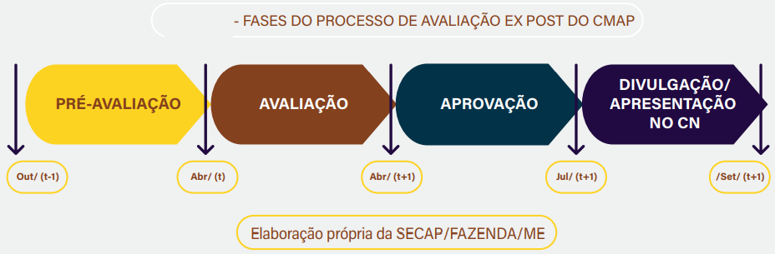
CAPÍTULO IV - DA GOVERNANÇA DO PLANO PLURIANUAL DA UNIÃO;
Art. 16º A Avaliação prevista no art. 14 desta Lei será realizada no âmbito do Conselho de Monitoramento e Avaliação de Políticas Públicas (CMAP) e contemplará avaliações de políticas públicas financiadas por gastos diretos e subsídios da União.

Slide 13
CAPÍTULO V – DISPOSIÇÕES GERAIS:
Art. 21º Fica o Poder Executivo federal autorizado a promover alterações no PPA 2020-2023, em ato próprio, para:
I - conciliar com o PPA 2020-2023 as alterações promovidas pelas leis orçamentárias anuais e pelas leis de crédito adicional;
a) alterar o valor global do programa;
b) revisar ou atualizar as metas; e
d) revisar ou atualizar os investimentos plurianuais dos Anexos III, em até 25% do valor total;
II - alterar metas; e
III - incluir, excluir ou alterar:
o valor global do programa, em razão de alteração de fontes de financiamento com recursos não orçamentários; e
b) o valor dos gastos diretos ou dos subsídios.

Slide 14
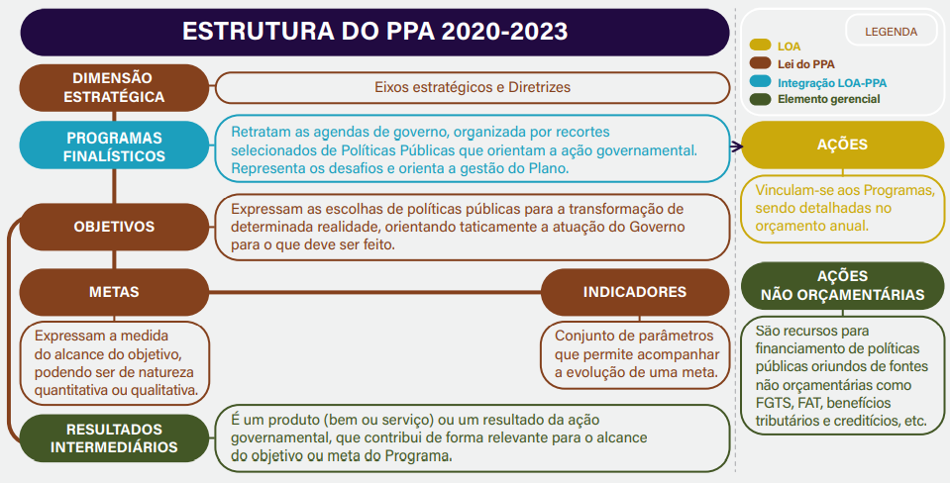

Slide 15
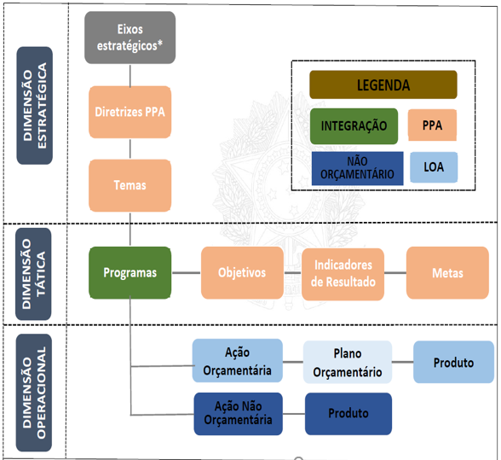
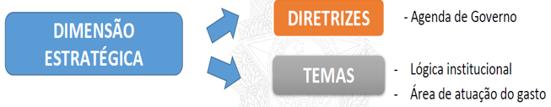

Visão Geral da metodologia do PPA 2020-2023

Slide 16
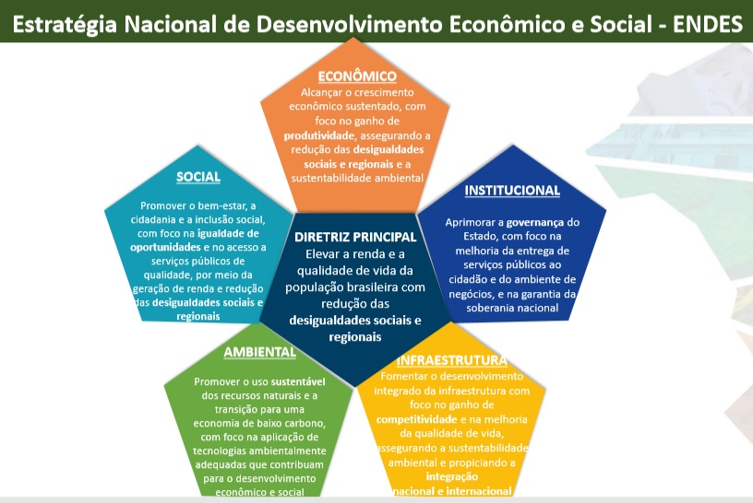
PPA 2020-2023 Definições
INFRAESTRUTURA:
Fomentar o desenvolvimento integrado da infraestrutura com foco no ganho de competitividade e na melhoria da qualidade de vida, assegurando a sustentabilidade ambiental e propiciando a integração nacional e internacional.

Slide 17
PROGRAMAS TEMÁTICOS do
MINISTÉRIO DA INFRAESTRUTURA – MInfra
no PPA 2020-2023

Slide 18
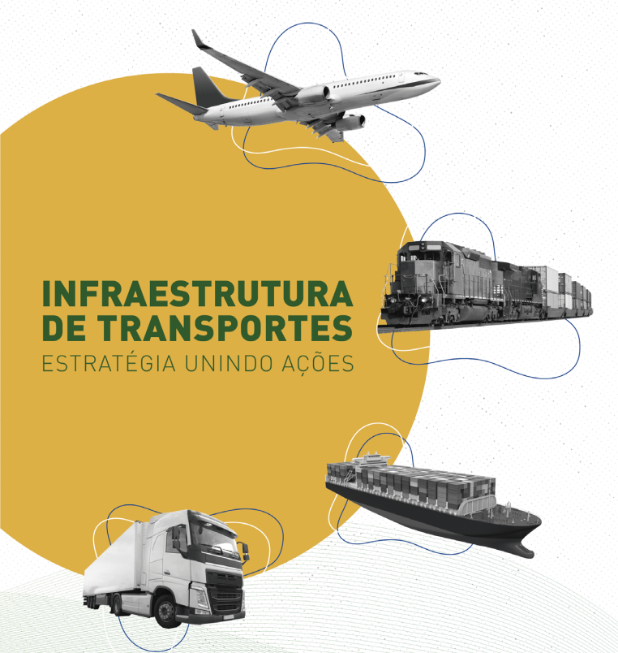
Programas temáticos MInfra
Planejamento Estratégico
Prioridades do Ministério da Infraestrutura
Um novo ciclo de investimentos está em execução no MInfra, com o objetivo principal, de entregar em 2022, uma área de infraestrutura muito melhor do que a existente atualmente. O projeto está baseado em quatro pilares:
Transferência de Ativos para iniciativa privada com as concessões;
Conclusão de Obras Inacabadas e manutenção do patrimônio;
Resolução dos Problemas do Passado;
  Fortalecimento Organizacional e das Instituições.

Slide 19

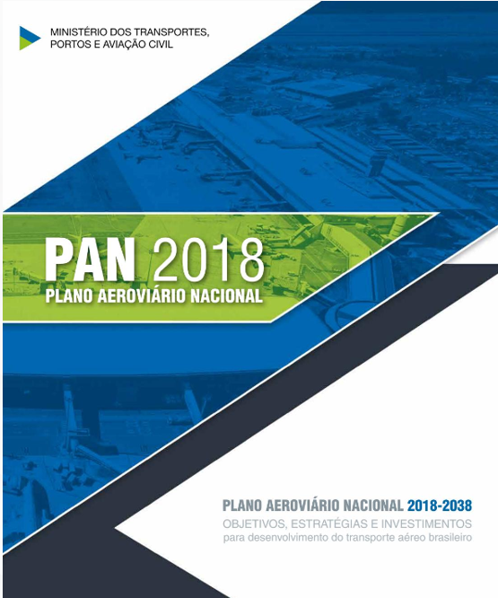
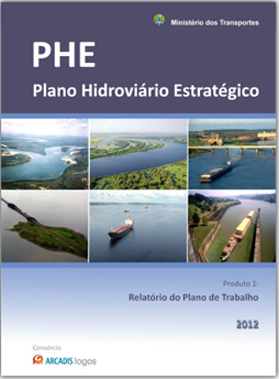



Slide 20

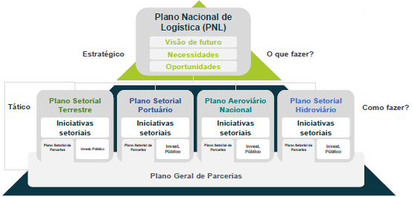
Plano Nacional de Logística Potencialidades
PNL 2035

Slide 21
PROGRAMAS TEMÁTICOS do MInfra no PPA 2020-2023
PROGRAMA: 3004 - AVIAÇÃO CIVIL
Objetivo: Incrementar a eficiência, a segurança e a qualidade da aviação civil;
Indicador: Índice de Desenvolvimento da Aviação Civil – IDAC.
PROGRAMA: 3005 - TRANSPORTE AQUAVIÁRIO
Objetivo: Promover a eficiência, a qualidade e a segurança do sistema de transporte aquaviário, aumentando a sua disponibilidade e competitividade;
Indicador: Índice de Eficiência do Sistema de Transporte Aquaviário – IESTA.
PROGRAMA: 3006 - TRANSPORTE TERRESTRE E TRÂNSITO
Objetivo: Promover a eficiência do sistema de transporte terrestre e trânsito.
Indicador: Índice de Eficiência do Sistema de Transporte Terrestre e Trânsito – IESTTT.

Slide 22
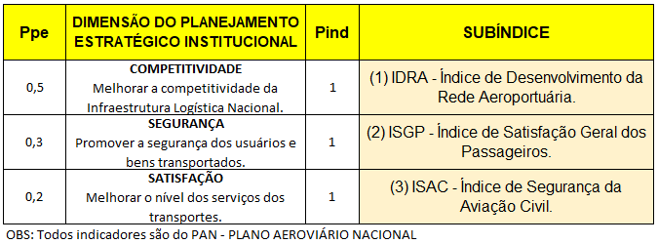
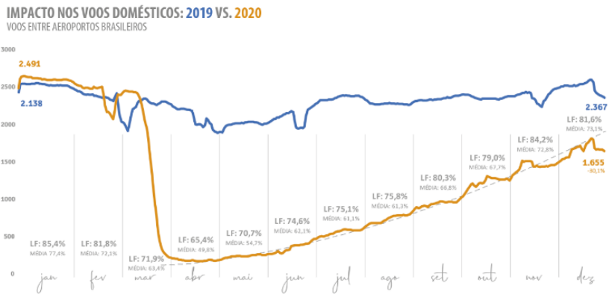
PROGRAMA: 3004 – AVIAÇÃO CIVIL
Indicador: Índice de Desenvolvimento da Aviação Civil – IDAC
Meta em 2020 = 0,687
IDAC em 2020 = 0,297

Slide 23
PROGRAMA: 3004 – AVIAÇÃO CIVIL Destaques 2020/2021
Concessão da 6ª rodada com 22 Aeroportos
Investimentos de R$ 6,13 bilhões Outorga total: R$ 3,3 bilhões:
Bloco Sul (9): Aeroportos de Curitiba/PR, Foz do Iguaçu/PR, Londrina/PR, Bacacheri em Curitiba/PR, Navegantes/SC, Joinville/SC, Pelotas/RS, Uruguaiana/RS e Bagé/RS. A Companhia de Participações em Concessões - CCR arrematou por R$ 130,20 milhões.
Bloco Norte l (7): Aeroportos de Manaus/AM, Tabatinga/AM, Tefé/AM, Porto Velho/RO, Rio Branco/AC, Cruzeiro do Sul/AC e Boa Vista/RR. O Vinci Airports arrematou com a proposta de R$ 420 milhões.
Bloco Central (6): Aeroportos de Goiânia/GO, Palmas/TO, São Luís/MA, Imperatriz/MA, Teresina/PI e Petrolina/PE. A CCR arrematou com a proposta de R$ 8,14 milhões.
Adequação da Infraestrutura Aeroportuária: construção, reforma ou reaparelhamento nos aeroportos de Cascavel/PR, Santa Maria/RS e Oriximiná/PA.
No aeroporto de Congonhas/SP, a pista principal foi reformada.

Slide 24
PROGRAMA: 3004 – AVIAÇÃO CIVIL Ações Futuras 2022/2023
Concessão da 7ª rodada com 16 Aeroportos
Bloco Norte II (6): Aeroportos de Belém/PA, Santarém/PA, Marabá/PA, Carajás/PA, Altamira/PA e Macapá/AP. Investimentos estimados R$ 1,18 bilhões.
Bloco RJ-MG (5): Aeroportos de Santos Dumont/MG, Jacarepaguá/RJ, Uberlândia/MG, Montes Claros/MG e Uberaba/MG. Investimentos estimados R$ 1,7 bilhões.
Bloco SP-MS (4): Aeroportos de Congonhas/SP, Campo de Marte/SP, Corumbá/MS e Ponta Porã/MS. Investimentos estimados R$ 2,4 bilhões.
Alienação da participação da Infraero Guarulhos/SP, Brasília/DF, Galeão/RJ e Confins/MG;
Relicitação dos aeroportos de Viracopos/SP e São Gonçalo do Amarante/RN.

Slide 25
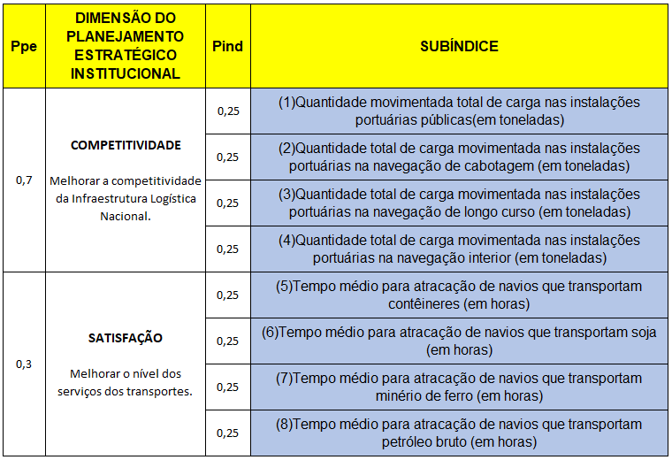
PROGRAMA: 3005 - TRANSPORTE AQUAVIÁRIO
Indicador: Índice de Eficiência do Sistema de Transporte Aquaviário – IESTA
Meta em 2020 = 2,04
IESTA em 2020 = 3,61

Slide 26
PROGRAMA: 3005 – TRANSPORTE AQUAVIÁRIO Destaques 2020/2021
Oito Leilões de Terminais Portuários
Porto do Mucuripe/CE (MUC02): R$ 3,4 milhões em outorgas, com investimentos previstos(IP) de R$ 10,0 milhões. Cargas de pescado;
Porto de Santos/SP (STS14 e STS14A): R$ 505,0 milhões em outorgas, com IP de R$ 420,0 milhões. Carga Geral (celulose);
Porto de Maceió/AL (MAC10): R$ 50,0 mil em outorgas. IP de R$ 13,0 milhões, Granéis Líquidos (ácido sulfúrico);
Porto de Aratu/BA (ATU12 e ATU18): ATU12 por R$ 10,0 milhões e o ATU18 por R$ 52,5 milhões. IP nos dois terminais de R$ 400,0 milhões, Granéis Sólidos;
Porto de Paranaguá/PR (PAR12): R$ 25,0 milhões em outorgas, com IP de R$ 22,5 milhões, Veículos;
Porto de Vila do Conde/PA (VDC30): construção de uma térmica e uma unidade flutuante de Gás Natural Liquefeito (GNL), com IP de R$ 1,5 bilhão.
Dragagens no Porto de Santos/SP e Rio Grande/RS
Manutenção de Hidrovias Madeira, Amazonas, São Francisco, Paraná, Paraguai, Parnaíba e Sul.

Slide 27
PROGRAMA: 3005 – TRANSPORTE AQUAVIÁRIO Ações Futuras 2022/2023
Oito Leilões de Terminais Portuários
Deverá ser lançado edital de licitação dos terminais de combustíveis líquidos STS8 e STS8A, do Porto de Santos, que será o maior leilão na área dos últimos 15 anos e com previsão de investimentos de R$ 1,4 bilhão.
Estão previstos também os editais dos terminais MAC11, MAC12 e MAC13, em Maceió/AL; MUC01, no Porto de Mucuripe/CE; TERSAB, no Complexo Portuário Salineiro de Areia Branca/RN; PAR50, no Porto de Paranaguá/PR; e Terminal VDC10, no Porto de Vila do Conde/PA.
Desestatização da Companhia Docas do Espírito Santo – CODESA e dos Portos Organizados de Santos/SP e São Sebastião/SP.
Em 2022, deverá ser concedido o Porto Organizado de Itajaí/SC.
Manutenção de Hidrovias Madeira, Amazonas, São Francisco, Paraná, Paraguai, Parnaíba e Sul.

Slide 28
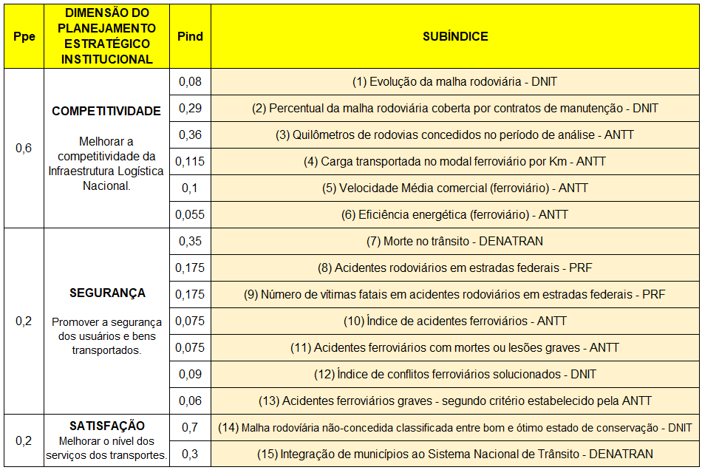
PROGRAMA: 3006 - TRANSPORTE TERRESTRE E TRÂNSITO
Indicador: Índice de Eficiência do Sistema de Transporte Terrestre e Trânsito – IESTTT
Meta em 2020 = 2,01
IESTTT em 2020 = 3,57

Slide 29
PROGRAMA: 3006 - TRANSPORTE TERRESTRE E TRÂNSITO Destaques 2020/2021
Investimentos Plurianuais Prioritários
BR-101/AL - Adequação - Divisa AL/PE - Divisa AL/SE: extensão de 248,4 km dos quais já foram executados 62,53%. Em 2020 na conclusão do viaduto da PRF.
BR-101/BA - Adequação - Divisa SE/BA- Entr. BR-324: extensão de 166,5 km dos quais já foram executados 25,74 %. Em 2020 foram executados 12,88 km o equivalente a 7,74%.
BRs-116/290/RS - Construção da Segunda Ponte sobre o Rio Guaíba: em 2020, houve a execução física de 9% dos serviços contratados. Inauguração e liberação na ponte.
BR-116/RS - Adequação - Eldorado do Sul – Pelotas: 227,0 km com executados 76,03%. Em 2020 foram executados 65,45 km, 28,83% do total da obra.
BR-163/PA - Construção - Divisa MT/PA – Santarém: 914 Km de extensão. a execução física foi de 15,97 Km, o que equivale a 1,75%.
BR-163/MT - Adequação - Rondonópolis - Cuiabá - Posto Gil: 403,0 km de extensão e 94,68 %. Em 2020 foram construídos 24,1 km, com 5,98% da execução total.
BR-222/CE - Acesso rodoviário ao Porto de Pecém: 24,0 Km de extensão. Construção de oito novas pontes. A execução física foi de 5,32 km, o que equivale a 22,17%.

Slide 30
PROGRAMA: 3006 - TRANSPORTE TERRESTRE E TRÂNSITO Destaques 2020/2021
Investimentos Plurianuais Prioritários
BR-163/PR - Adequação - Cascavel – Guaíra: 147,0 Km de extensão. Em 2020, a execução física foi de 4,6 Km, o que equivale a 3,13%.
BR-163/PR - Adequação Entr.BR-277 - Cascavel – Marmelândia: 74,0 Km de extensão. Em 2020, a execução física foi de 12,64 Km, o que equivale a 17,08%.
BR-280/SC - Adequação - São Francisco do Sul - Jaraguá do Sul: 73,9 Km. Em 2020, a execução física 1,8 Km, o que equivale a 2,44%.
BR-381/MG - Duplicação - Gov. Valadares - BH: Em 2020, a execução física de 28,13 Km, 9,28% do total da obra.
BR-470/SC - Adequação - Navegantes - Rio Sul: 73,2 Km. Em 2020, a execução física foi de 31,67 Km, o que equivale a 43,27%.
EF-334/BA - Ferrovia de Integração Oeste-Leste - FIOL (Ilhéus/BA - Barreiras/BA): Concessão da FIOL I (Ilhéus/BA - Caetité/BA). Execução física da FIOL II, que em 2020 executou 3,20% do empreendimento, que possui uma execução acumulada de 62,0%.

Slide 31
PROGRAMA: 3006 - TRANSPORTE TERRESTRE E TRÂNSITO Destaques 2020/2021
Grandes Destaques
BR-163/PA (Divisa MT/PA - Porto de Miritituba/PA), que reduziu em mais de 13% os custos operacionais diretos, otimizando o escoamento de grãos oriundos de Mato Grosso;
Entrega das pontes:
Guaíba, na BR-290/116/RS;
Abunã, na BR-364/RO;
Santa Filomena, na BR-235/PI;
Concessão da BR-101/SC Paulo Lopes/SC e a Divisa SC/RS;
Manutenção de rodovias federais: mais de 56,6 mil km de estradas federais sendo 6,9 mil km de trechos não pavimentados.
Renovação antecipada da concessão da Rumo Malha Paulista. O contrato prevê R$ 5,7 bilhões de investimentos na ferrovia nos próximos cinco anos e pagamento de R$ 2,2 bilhões de outorga à União.
Autorização das renovações antecipadas da Estrada de Ferro Carajás (EFC) e da Estrada de Ferro Vitória-Minas (EFVM) R$ 25,5 bilhões em investimentos.

Slide 32
PROGRAMA: 3006 - TRANSPORTE TERRESTRE E TRÂNSITO Destaques 2022/2023
Em 04/01/2021, foi publicada a Agenda Regulatória do DENATRAN para o biênio 2021-2022, com a análise do impacto e do resultado regulatório de cada norma editada.
Segurança viária e veicular, regulamenta o programa de rotulagem veicular de segurança, a revisão da sinalização de indicação de áreas turística e a coordenação de reuniões junto ao Mercosul.
Campanha do Maio Amarelo: chamar a atenção para o alto índice de mortos e feridos no trânsito e para as medidas para reverter esse quadro.

Slide 33
PROGRAMA: 3006 - TRANSPORTE TERRESTRE E TRÂNSITO Ações Futuras 2022/2023
Leilões IP de R$ 138,0 bilhões:
BR-381/262/MG/ES - 672,0 Km;
BR-163/230/MT/PA - 970,0 Km ;
BR-153/080/414/GO/TO - 850,7 Km;
BR-101/116/SP/RJ - 625,8 Km ;
BR-116/493/465/RJ/MG - 722,0 Km ;
BR-040/495/MG/RJ - 221,0 Km ;
Rodovias integradas do Paraná - 3.300,0 Km;
BR-040/DF/GO/MG - 776,0 Km a ser relicitada.
Investimentos Federais:
BR-158/PA; BR-230/PA (Marabá-Medicilândia); BR-230/PB; BR-101/116/BA; BR-135/MA; BR-163/PR; BR-116/RS; anel de Fortaleza/CE; da travessia de São José de Rio Preto/SP, do contorno de Mestre Álvaro/ES e do início da reconstrução da BR-319/AM.
Renovação da Malha Sul, Malha Regional Sudeste (MRS) e Ferrovia Centro-Atlântica (FCA)
Concessão da FIOL II

Slide 34


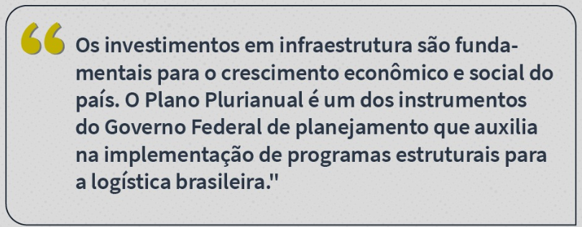


“O Brasil vai entrar em uma nova era no que diz respeito à logística em função daquilo que está sendo projetado agora”.
Ministro da Infraestrutura, Tarcísio Gomes de Freitas.

